Slide 1
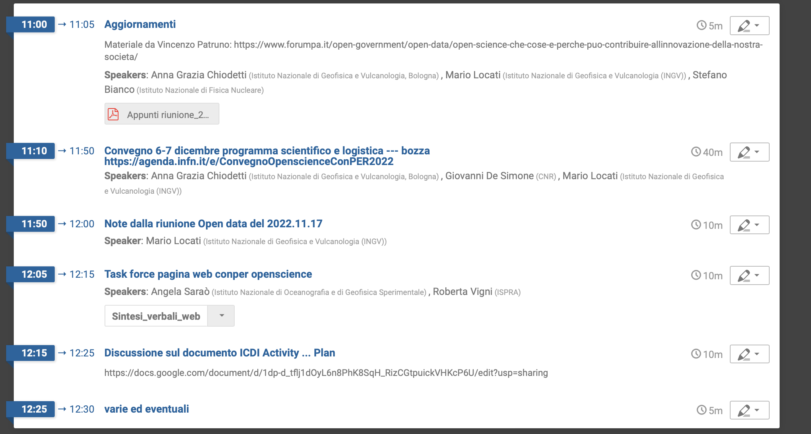
Open Science ConPER n.13 https://agenda.infn.it/e/conper.openscience/13 https://home.infn.it/conper/openscience.html
Stefano, Anna Grazia, Mario
20221118

Slide 2
aggiornamenti
Nuovo strumento opensource newdle https://newdle.infn.it/newdle/whHr38nr
Rappresentanti OS degli EPR inseriti in conper.openscience@lists.infn.it
Non ancora completato e non tutti hanno accesso all’ area indico riunioni
Per scaricare la lista degli iscritti:
Email to: sympa@lists.infn.it
Subj: REVIEW conper.openscience
Sondaggio EPR, time over.
mancano INFN, CNR, ASI (in corso contatto), Studi germanici, INDAM, Centro Enrico Fermi, Anton Dohrn, INVALSI (in corso contatto), INDIRE (in corso contatto), INAPP
Materiale da Vincenzo Patruno: https://www.forumpa.it/open-government/open-data/open-science-che-cose-e-perche-puo-contribuire-allinnovazione-della-nostra-societa/
GenOA Week , ricco programma 7-11 novembre 2022 https://openscience.unige.it/genOAweek2022
Stefano intervento tavola rotonda finale

Slide 3
VQR OA - Si può fare meglio
M. Malgarini
lunedi

Slide 4
ORE non è valutabile
M. Malgarini
lunedi

Slide 5
Logistica convegno
Segreteria → CNR con aiuto INFN ✓
(CNR)
Lia Sabatini, Irene Piergentili (INFN Laboratori Nazionali di Frascati)
Modulo registrazione (indico) → INFN ✓
Locandina → ? CNR
Hotel convenzionati → CNR ✓
Cartellini segnanomi ? Cavalierini ? CNR ✓
Cena sociale 6 dicembre dove ? Oltre a Tram Tram ?
Coffee break CNR ✓ Grazie ! 👏🏽
Videoconferenza BBB-GARR (INFN+CNR). Segr. Scientifica dedicata alla raccolta e proiezione delle presentazioni. 🚧
Pubblicizzazione (lista oa-italia, pagine web conper, EPR, social OGNUNO NEI NOSTRI CANALI?) 🚧 OGGI
….

Slide 6
Proposta di messaggio (esce stasera, commenti, integrazioni etc alla lista )
Il gruppo di lavoro Openscience della Consulta dei Presidenti degli enti pubblici di ricerca (ConPER) annuncia il suo primo Convegno nazionale
TITOLO GRANDE
che si terra’ presso il CNR di Roma nei giorni 6 (pomeriggio) e 7 (mattina) dicembre 2022. Programma ancora preliminare e informazioni logistiche sono disponibili in https://agenda.infn.it/e/ConvegnoOpenscienceConPER2022
La partecipazione (in presenza e da remoto) e’ libera ma la registrazione e’ obbligatoria.
Le due giornate del convegno saranno dedicate a brevi presentazioni su tutti gli assi di intervento del Piano Nazionale Scienza Aperta seguite da momenti di discussione, con l’ obiettivo di gettare le basi per una rete operativa del mondo dell’ universita’ e della ricerca.
Giovanni De Simone (CNR) – Organizzazione gruppo di lavoro giovanni propone dicitura
Segreteria xxxxx
Stefano Bianco (INFN), Anna Grazia Chiodetti (INGV), Mario Locati (INGV) – Coordinamento gruppo di lavoro
Info? conper.openscience@lists.infn.it

Slide 7
carryover
Lettera al MUR su PNSA con richiesta di incontro - ?
Bozza RISERVATA di AISA sulla agenda
Lettera ai Presidenti ConPER per favorire firma Agreement Valutazione ? (CNR e ISPRA?) – Insieme a gdl Valutazione (Roberta V)
Pagina web pubblica - in corso 🚧 v. relazione Angela e Roberta oggi
Prossime riunioni:
Settimanali → newdle (stefano)
Ultim’ora CNR ha firmato agreement valutazione
ISPRA 28 novembre CD odg

